Slide 1
資料探勘技術於
圖書館讀者資料分析與應用
Chapter 1.
神鳥領航 初識Weka
政治大學圖檔所博士
陳勇汀
pudding@nccu.edu.tw
2021年
Notes:
課程編輯網頁
https://docs.google.com/document/d/1XiSkOSbaqEzFC7X_-Q1FewS-9Hhw2a_pjGfKv9uGvMI/edit#
W14 分類與預測：貝氏網路
https://docs.google.com/presentation/d/1fXzH2xWUigsy8bD8usxrO4V9fPW8xjAdtEHU6_Jui3A/edit?usp=sharing
文本探勘
http://l.pulipuli.info/19/ncku-tm
活動說明網頁
https://docs.google.com/document/d/1QuApzboOkpHZjEBe0Q7uruOqh6xlDB4sHNIXVZ9oQdk/edit
90分鐘+90分鐘
13：00 - 14：30
WEKA簡介與實作-1
陳勇汀 老師/
洪麗娟 督導長
開放(內含儲備資訊護理師6名)
14：30 - 14：40
休息
14：40 - 16：20
WEKA簡介與實作-2
陳勇汀 老師/
洪麗娟 督導長
開放(內含儲備資訊護理師6名)

Slide 2
講者簡介
學歷：
政治大學 圖書資訊與檔案學研究所 博士
政治大學 圖書資訊與檔案學研究所 碩士
輔仁大學 圖書資訊學系 學士
專長：
數位學習
數位典藏與數位圖書館
資料探勘
布丁布丁吃什麼？
http://blog.pulipuli.info

Slide 3
課程大綱與時間安排 -上午-
單元 | 時間 | 大綱
Chapter 1. 神鳥領航 初識Weka | 09:00 -10:30 | 認識Weka Weka的下載、安裝與開啟 實機操作：Weka的屬性分析
Chapter 2. 看穿因果 熱點分析 | 10:30 -12:00 | 什麼樣的讀者容易借書逾期？ 實機操作：熱點分析
~ 中午充電時間 ~ 12:00 ~ 13:30
Notes:
原本的時間是什麼？
1. 7/27(二)
09:00-12:00【資料探勘技術於圖書館讀者資料分析與應用(一)】
課程會議室連結如下
https://meet.google.com/una-zvyu-tgq
2.7/27(二)
13:30-16:30【資料探勘技術於圖書館讀者資料分析與應用(二)】
課程會議室連結如下
https://meet.google.com/bhd-omvk-zyt

Slide 4
課程大綱與時間安排 -下午-
單元 | 時間 | 大綱
Chapter 2. 看穿因果 熱點分析 | 13:30 -14:30 | 3. 熱點分析簡介 4. 看穿因果：深入數據因果之下
Chapter 3. 洞悉未來 時間序列預測 | 14:30 -16:30 | 實機操作：預測次月入館人才 時間序列預測簡介 實機操作：更換演算法與多變項預測 結語

Slide 5
線上互動規則
練習囉
「這個練習我們大概要花5分鐘操作 ，練習到9:45。」
我完成了
我有問題
打開麥克風
直接問

Slide 6
本章大綱
神鳥領航 初識Weka
── Section 1 ──
認識Weka
── Section 2 ──
Weka的下載、安裝與開啟
── Section 3 ──
實機操作：Weka的屬性分析

Slide 7
認識Weka
Section 1.

Slide 8
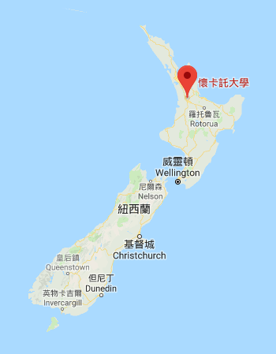
Weka的出生地
紐西蘭懷卡託大學
https://www.waikato.ac.nz/
Notes:
紐西蘭懷卡托大學機器學習實驗室專為學習資料探勘所開發的Java軟體

Slide 9
開放原始碼工具
Weka
紐西蘭懷卡托大學機器學習實驗室專為學習資料探勘所開發的Java軟體，可用於研究、教學、應用等各種用途
包含完整的資料探勘處理流程，含括資料前處理工具、機器學習演算法、成效評估方法、資訊視覺化報表摘要
兼具圖形化使用者介面與指令列應用工具
易於比較不同演算法的分析結果
模組化設計，能夠擴充不同的演算法
跨平臺：Windows、Mac OS、Linux
豐富的學習資源：書本、線上課程、論文
1993年開發初版，最新穩定版本是2020年發佈的3.8.5
https://www.cs.waikato.ac.nz/ml/weka/
Notes:
版本調查
https://www.google.com/search?q=weka+latest+release&oq=weka+release+&aqs=chrome.1.69i57j0i8i30j0i5i30.4212j0j4&sourceid=chrome&ie=UTF-8

Slide 10
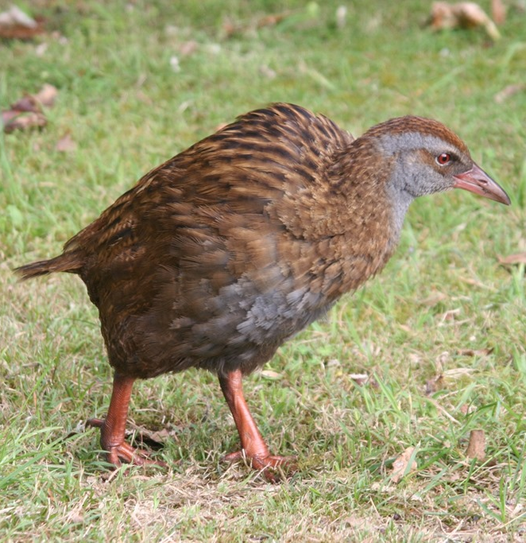
Weka命名的由來
Weka是指紐西蘭秧雞 (Gallirallus australis)
紐西蘭地區的一種不會飛的特有種鳥類
Waikato Environment for Knowledge Analysis
↓
Weka
http://blog.pulipuli.info/2017/07/weka-spin-animation-of-weka-bird.html
Notes:
紐西蘭懷卡托大學機器學習實驗室以Weka為名，開發一工具名為「懷卡托知識分析環境」(Waikato Environment for Knowledge Analysis)，並以各字的字首組成Weka一詞。這就是資料探勘工具Weka名稱的由來。

Slide 11
Weka對於資料探勘的支援
Cluster
分群
Classification
分類
Association Rule
關聯式規則
Image Classification
圖片分類
Timeseries Forecast
時間序列預測
http://www.mobileprivacy.org/2013/06/digital-privacy-isnt-taken-it-is-given-away/
Notes:
https://docs.google.com/presentation/d/1bGQ55Wv4FBXidKVa32l9JH6WDBn0M8dhMo7I4xFdvZE/edit#slide=id.g2d18d72569_0_92

Slide 12
Weka的資料格式
Section 1-2.

Slide 13
案例與屬性
案例 (Instance)
抽樣對象、個案、 觀察值個體
屬性(Attribute)
特徵、變項、觀察值
案例1
案例2
屬性
屬性
名字：豪快綠
攻擊力：9
防禦力：5
名字：猛牛紫
攻擊力：3
防禦力：12
Notes:
案例 (Instance)
抽樣對象、觀察值個體

Slide 14
案例與屬性表格
屬性
屬性標題
名字 | 攻擊力 | 防禦力 | 是否獲勝
豪快綠 | 9 | 5 | 是
猛牛紫 | 3 | 12 | 否
案例
Notes:
案例 (Instance)
抽樣對象、觀察值個體

Slide 15
目標屬性
屬性
目標屬性 (Class)
名字 | 攻擊力 | 防禦力 | 是否獲勝
豪快綠 | 9 | 5 | 是
猛牛紫 | 3 | 12 | 否
攻擊力
是否獲勝
防禦力
Notes:
案例 (Instance)
抽樣對象、觀察值個體

Slide 16
Attribute Type
屬性的資料類型
資料類型分類 |  | 舉例
主要資料類型 | Nominal 類別型 | male 臺南
 | Numeric 數值型 | 1 0.75
特殊資料類型 | String 字串型 (文字型) | This is a pen 這是一隻筆
 | Boolean 布林值 (是或否) | t f (建議以類別型取代)
 | 日期 | 2021-07-26
缺失資料 | Missing Value 缺失值/未知值 | ?
Notes:
Nominal 類別型
male
臺南

Slide 17
Weka可接受的資料來源
本機上的
單一檔案
網址上的
單一檔案
透過JDBC的
關聯式資料庫
ARFF: 屬性-關聯檔案格式
CSV: 逗點分割數值
SQL查詢

Slide 18
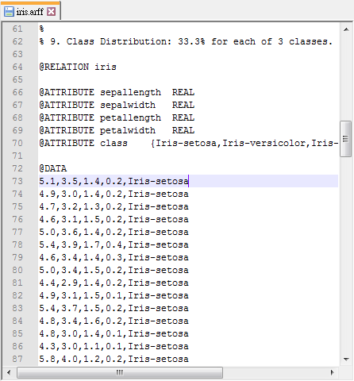
Weka使用的檔案格式
ARFF
Attribute-Relation File Format
屬性─關聯檔案格式
開頭註解：說明檔案內容，以%開頭
檔案標題：以@RELATION開頭
屬性定義：以@ATTRIBUTE開頭，定義屬性的資料類型
資料案例：位於@DATA之後，一行一一個案例

Slide 19
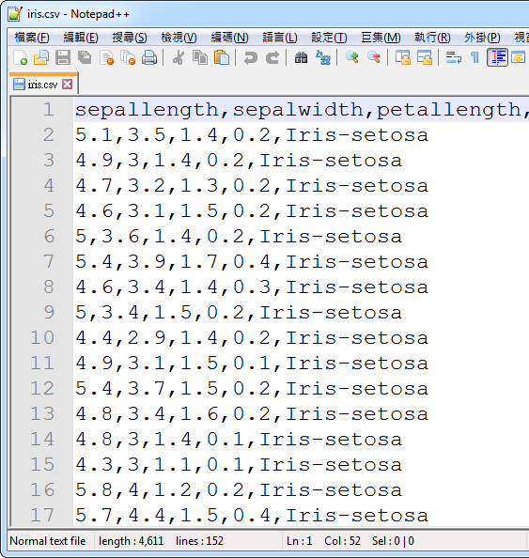
泛用的純文字檔案格式
CSV
Comma-Separated Values
逗點分割數值
屬性：以逗點區隔的每個欄位
屬性標題：第一行為屬性標題，以逗點區隔每個欄位
資料案例：第二列之後的每一行為一案例
資料類型：需由程式自動判斷
Notes:
https://www.wikiwand.com/zh-tw/%E9%80%97%E5%8F%B7%E5%88%86%E9%9A%94%E5%80%BC

Slide 20
開啟CSV請選擇LibreOffice Calc
LibreOffice
Calc
開啟CSV
Excel
中文亂碼

Slide 21
LibreOffice下載
CSV
課程網頁
LibreOffice下載
ODS
Notes:
icon尺寸是4.5公分

Slide 22
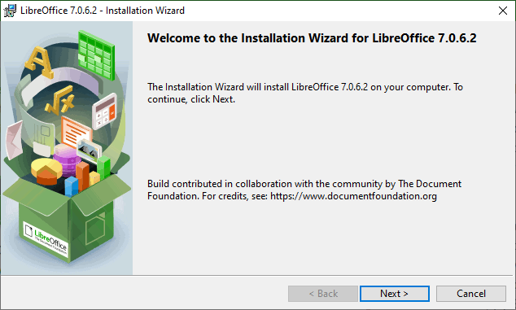
LibreOffice安裝

Slide 23
LibreOffice安裝
練習囉
從課程網站下載LibreOffice
安裝LibreOffice
我完成了
我有問題
打開麥克風
直接問

Slide 24
Weka的下載、安裝與開啟
Section 2.

Slide 25
Weka的下載
所需環境：
請下載
includes Java VM
版本
(有分64 bit 或32 bit)
Windows
Mac OS
Linux
Java VM

Slide 26
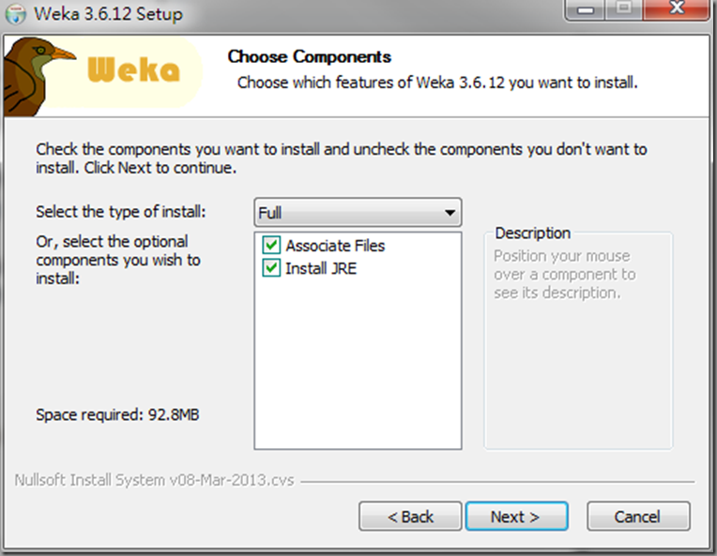
Weka的安裝
Next >
到底即可
https://me1237guy.pixnet.net/blog/post/59757613-%E5%AE%89%E8%A3%9Dweka

Slide 27
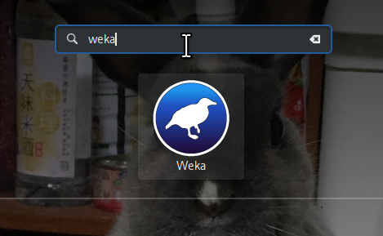
Weka的開啟
在開啓選單中，搜尋「weka」

Slide 28
Weka安裝與開啟
練習囉
安裝Weka
開啓Weka
我完成了
我有問題
打開麥克風
直接問

Slide 29
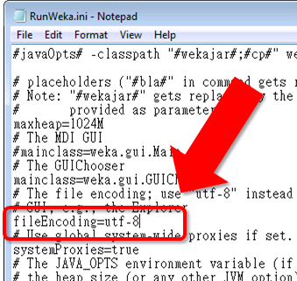
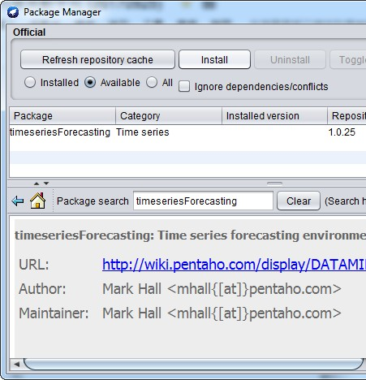
Weka的設定
讀取中文：設定編碼
安裝套件

Slide 30
Weka的設定：設定編碼
Section 2-2.

Slide 31
步驟大綱
打開安裝目錄 C:\Program Files\Weka-3-8
開啓 RunWeka.ini
修改 RunWeka.ini fileEncoding=utf-8
關閉再開啟Weka

Slide 32
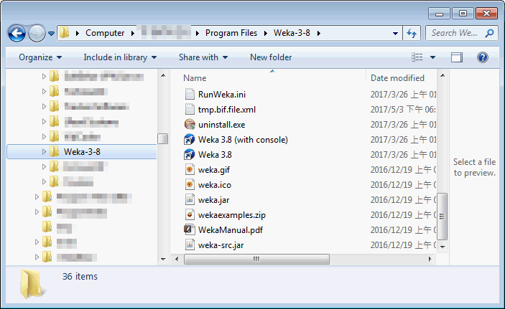
1. 打開安裝目錄
注意版本
C:\Program Files\Weka-3-8

Slide 33
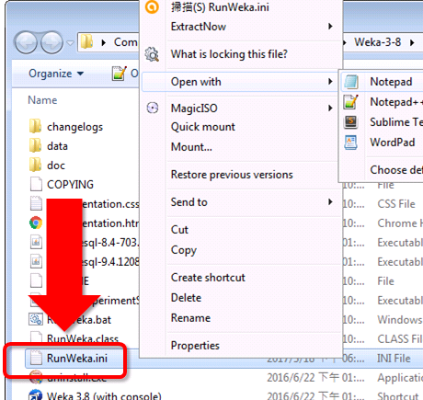
2. 開啓 RunWeka.ini
找到RunWeka.ini，用純文字編輯器開啓

Slide 34
3. 修改 RunWeka.ini
找到fileEncoding
改成fileEncoding=utf-8

Slide 35
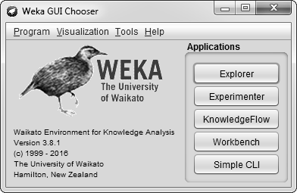
4. 關閉再開啟Weka
關閉
開啓

Slide 36
設定編碼
練習囉
打開安裝目錄 C:\Program Files\Weka-3-8
開啓 RunWeka.ini
修改 RunWeka.ini fileEncoding=utf-8
關閉再開啟Weka
我完成了
我有問題
打開麥克風
直接問

Slide 37
Weka的設定：安裝套件
Section 2-3.

Slide 38
步驟大綱
開啓Pacakge Manager
安裝套件
確認安裝的提示訊息
安裝其他必要套件 (重複2~3)
檢查已安裝的套件
關閉再開啟Weka

Slide 39
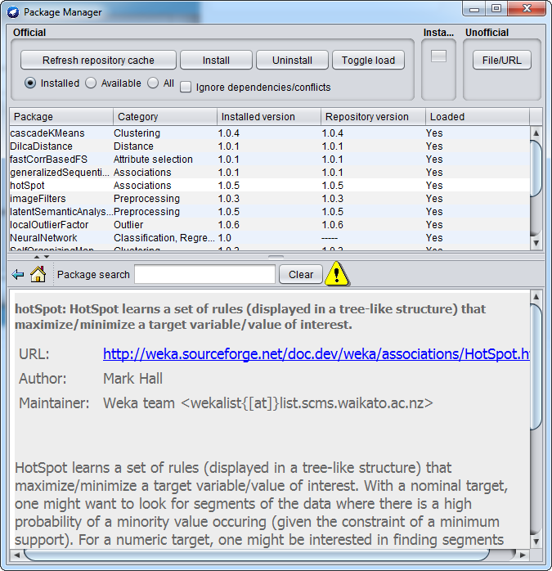
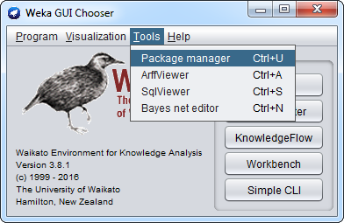
1. 開啓Pacakge Manager
開啟Weka
Tools ⇨ Package Manager
Package Manager主視窗
C
A
B

Slide 40
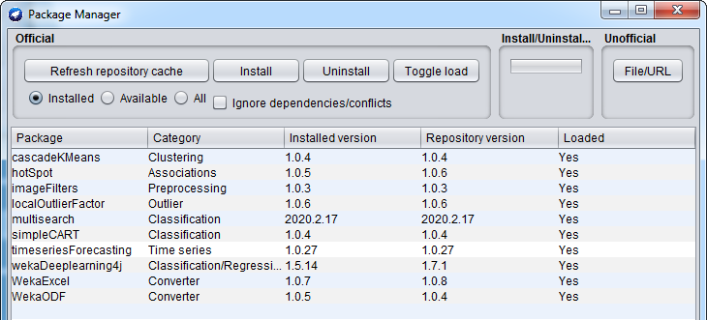
2. 安裝套件
找到安裝套件，例如timeseriesForecasting
Install
B
A

Slide 41
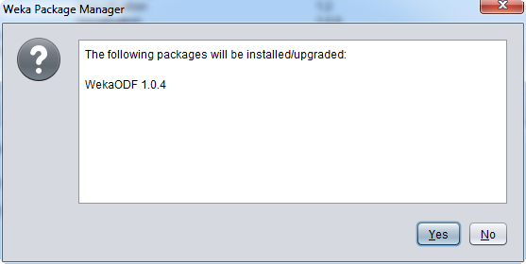
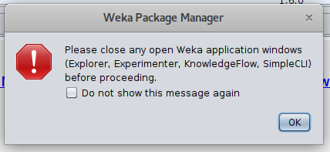
3. 確認安裝的提示訊息
確認安裝，按下「Yes」
提醒你，安裝後需要重新啓動Weka，按下「OK」
A
B

Slide 42
4. 安裝其他必要套件 (重複2~3)
請按照以上步驟，安裝以下套件吧！
hotSpot 關聯規則探勘演算法
timeseriesForecasting 時間序列預測演算法
Notes:
https://docs.google.com/presentation/d/1_8_AqCxImQZ1-3pOXqLcMMwPVZXPzFC6gu47U0MTLrg/edit

Slide 43
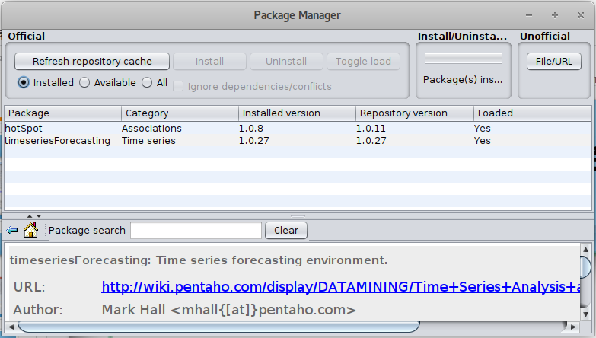
5. 檢查已安裝的套件
切換到Installed
查看套件是否有安裝完成
A
B
Notes:
https://docs.google.com/presentation/d/1_8_AqCxImQZ1-3pOXqLcMMwPVZXPzFC6gu47U0MTLrg/edit

Slide 44
6. 關閉再開啟Weka
關閉
開啓

Slide 45
安裝套件
練習囉
Weka安裝套件：hotSpot、timeseriesForecasting
我完成了
我有問題
打開麥克風
直接問

Slide 46
實機操作：Weka的屬性分析
Session 3.

Slide 47
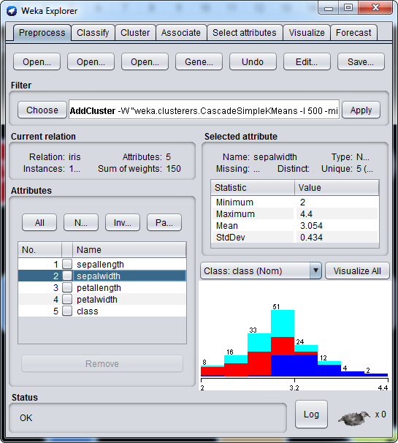
Explorer
探索器
Weka主要的圖形化使用者介面
以頁籤、下拉式選單、欄位設定等表單元件，讓使用者輕易進行資料分析與探勘
直接提供各種視覺化圖表，展現分析結果
一次只能分析一份資料集

Slide 48
步驟
開啟檔案與屬性分析
資料探勘
開啟Weka
開啟Weka的Explorer
開啟CSV檔案
敘述統計與資訊視覺化
選擇資料探勘演算法
資料探勘演算法設定
進行資料探勘
解讀探勘結果
本章操作
後面各章

Slide 49
步驟大綱
下載檔案
開啟Explorer 探索器
開啟CSV檔案
檢查各屬性的統計結果

Slide 50
1. 下載檔案
課程網頁
借閱逾期讀者資料集2020

Slide 51
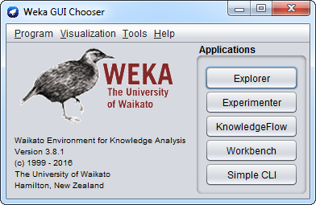
2. 開啟Explorer 探索器

Slide 52
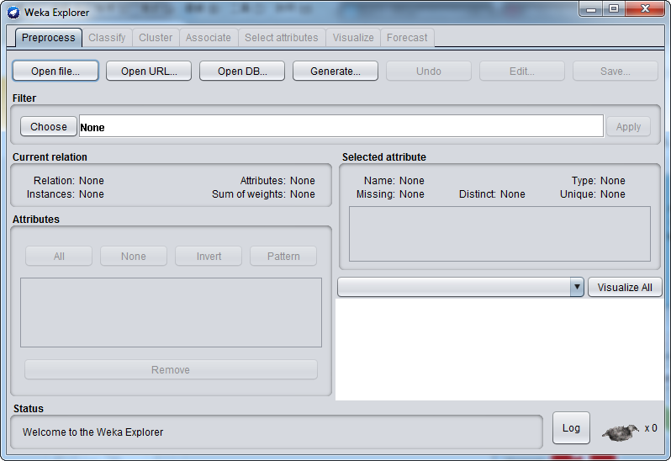
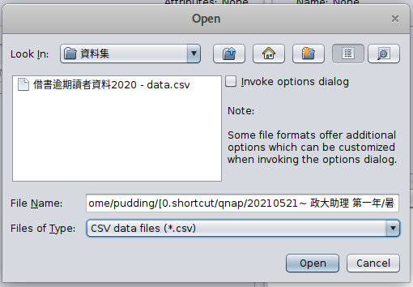
3. 開啟CSV檔案
C. CSV檔案
A
B. 檔案類型
D

Slide 53
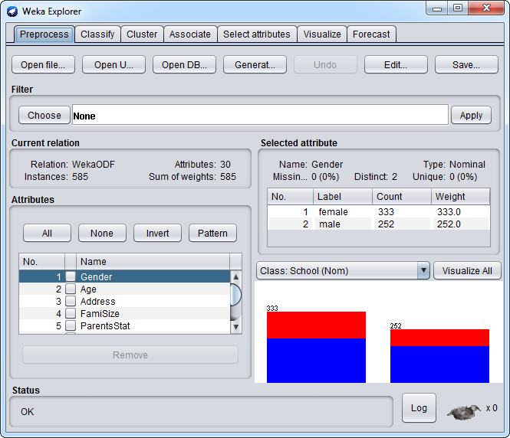
探索器介面說明
前處理 (Preprocess) (1/2)
Filter 過濾器
Current relation 資料整體狀況
Attributes 屬性列表
A
B
C

Slide 54
探索器介面說明
前處理 (Preprocess) (2/2)
Selected atttribute 所選屬性的資料分佈
Class 目標屬性
所選屬性的視覺化圖表
D
E
F

Slide 55
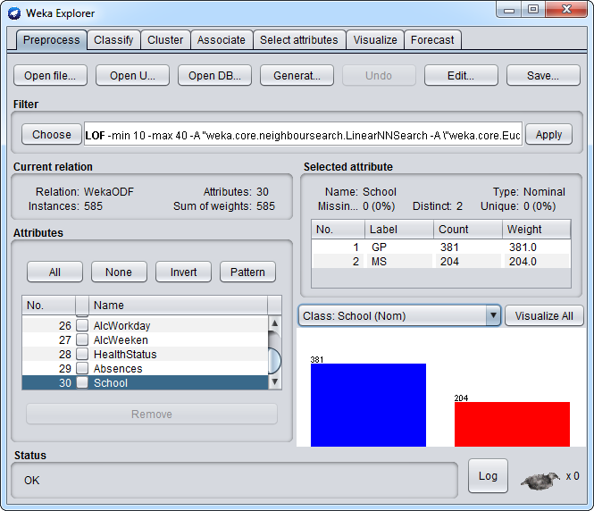
Class
目標屬性
將資料分組後，要進行分類、迴歸預測等監督式學習所使用的屬性
監督式學習必須要有目標屬性 (已知正確答案)
非監督學習沒有目標屬性(沒有預設立場)
!

Slide 56
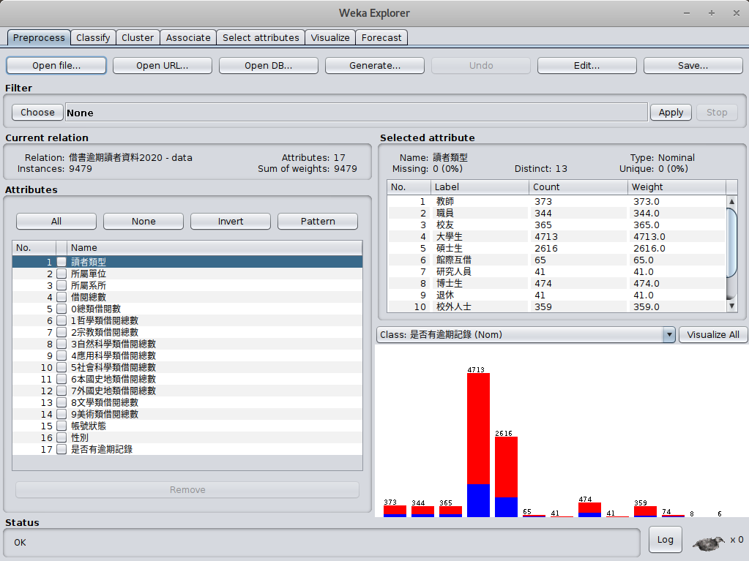
4. 檢查各屬性的統計結果
A. 選擇屬性
B. 統計結果

Slide 57
4. 檢視統計結果
類別類型 Nominal
次數分配表
直方圖
類別類型 Nominal

Slide 58
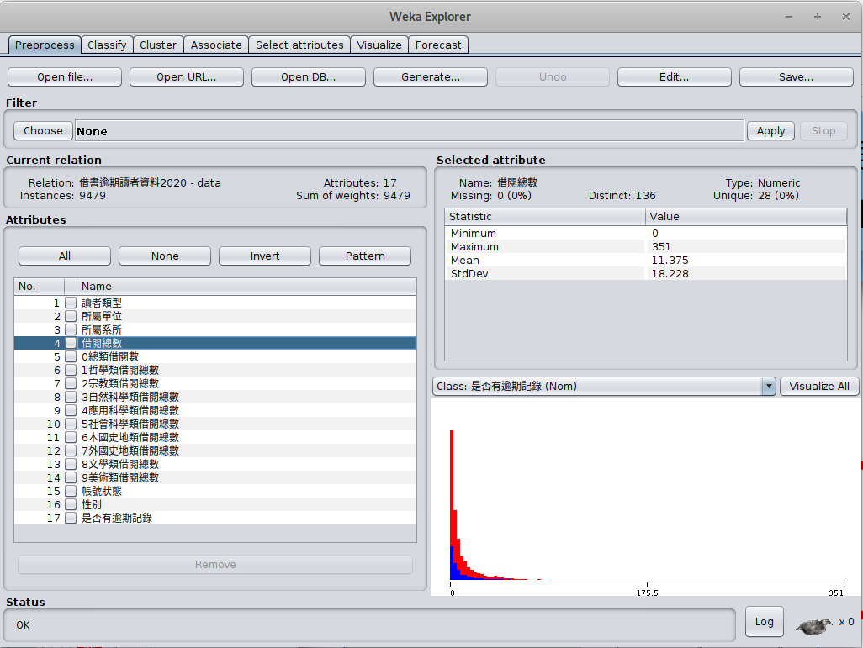
4. 檢視統計結果
連續數值類型 Numeric
敘述統計
最小值/最大值平均值/標準差
次數分配
直方圖
類別類型 Nominal

Slide 59
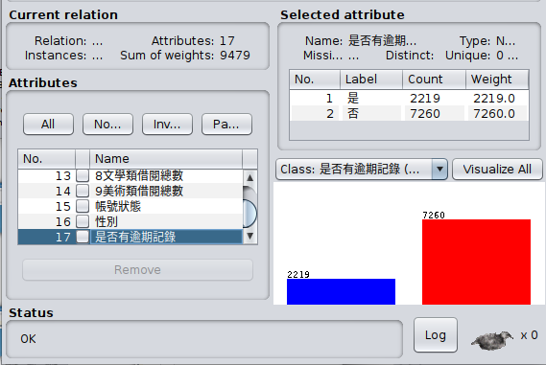
4. 檢視統計結果
顏色的意義
A. 選擇目標屬性
C. 判斷顏色
B. 檢視目標屬性
類別類型 Nominal

Slide 60
4. 檢視統計結果
顏色的意義
由此判斷各類型讀者
有無逾期的比例

Slide 61
快問快答
認識讀者
所屬單位中，讀者最多的是哪一個？最少的是哪一個？
0類到9類的借閱總數裡，平均最多的類號是哪一類？平均最少的是哪一類？

Slide 62
學習單填答
課程網頁
快問快答

Slide 63
使用Weka
練習囉
用Weka開啓CSV檔案
觀察屬性的統計結果
填答學習單
我完成了
我有問題
打開麥克風
直接問

Slide 64
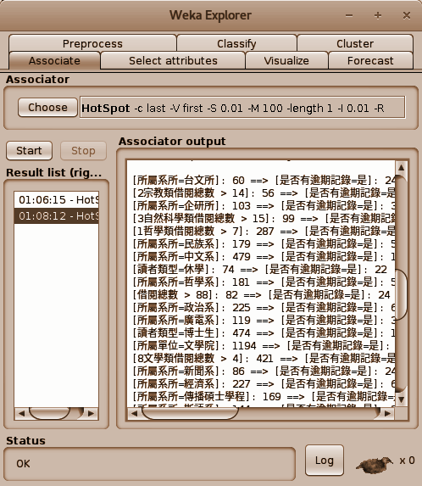
神鳥領航之後...
Chapter 2.
看穿因果：熱點分析

